Slide 1


The Future of Communication
What's in store for us?

Slide 2

01
But you can't expect things to stay the same.
Presentations are communication tools that can be used as demonstrations, lectures, speeches, reports, and more. It is mostly presented before an audience. It serves a variety of purposes, making presentations powerful tools for convincing and teaching.

Slide 3
What's in store for us?
Communication is central in how we live.

Slide 4

02
How will we communicate in the future?

Slide 5

Here are some predictions

Slide 6


Virtual Presence
Here are some predictions
What's in
store for us?
Future of Technology
Current trends on virtual presence will provide the groundwork for truly immersive communication designed to transcend time and space.
Next generation holographic communication will soon change the way we work and conduct meetings in the workplace, significantly unifying geographically dispersed employees.
With 3D holographic avatars and images, offices can significantly reduce the cost of transporting employees in one place, minimizing airspace travel hazards on the environment.

Slide 7

In the future there will be a way to automate responses based on
pre-written keywords and through machine learning.
Presentations are communication tools that can be used as demonstrations, lectures, speeches, reports, and more. It is mostly presented before an audience.
Proliferation of Chat Bots

Slide 8


Rise of Augmented Reality
Here are some predictions
What's in
store for us?
Future of Technology
It's time we see and engage with the world differently. Right now, we experience augmented reality through games, but there's a lot to it more than entertainment.
Real use cases of augmented reality include medical training, classroom education, business logistics, and the tourism industry.
Augmented reality is an emerging player in the tech economy. We can only expect further innovation and improvements in this area of communication.

Slide 9

03
Whole Brain Emulation
Presentations are communication tools that can be used as demonstrations, lectures, speeches, reports, and more. It is mostly presented before an audience. It serves a variety of purposes, making presentations powerful tools for convincing and teaching.

Slide 10

Brain-Computer Interface
In the future there will be a way to automate responses based on pre-written keywords and through machine learning.
Presentations are communication tools that can be used as demonstrations, lectures, speeches, reports, and more. It is mostly presented before an audience.

Slide 11


Digital
telepathy
In the future there will be a way to automate responses based on pre-written keywords and through machine learning.
Presentations are communication tools that can be used as demonstrations, lectures, speeches, reports, and more. It is mostly presented before an audience.

Slide 12

No longer will you have to learn a foreign language to communicate with others
Presentations are communication tools that can be used as demonstrations, lectures, speeches, reports, and more. It is mostly presented before an audience.
Auto Translation

Slide 13

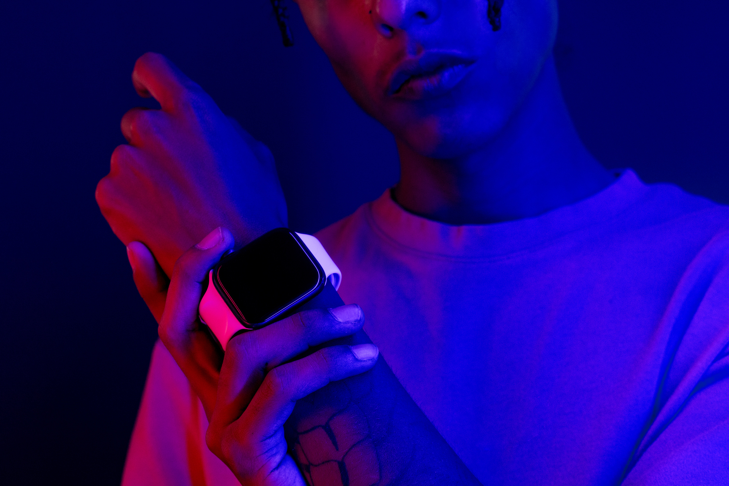

Proliferation of Chat Bots
01
02
Presentations are communication tools that can be used as demonstrations, lectures, speeches, reports, and more. It is mostly presented before an audience.
Presentations are communication tools that can be used as demonstrations, lectures, speeches, reports, and more. It is mostly presented before an audience.

Slide 14

Electronic Paper
Current trends on virtual presence will provide the groundwork for truly immersive communication designed to transcend time and space.
Current trends on virtual presence will provide the groundwork for truly immersive communication designed to transcend time and space.
04

Slide 15

"Insert a quote or
valuable sentence here"
-Citation

Slide 16
VISORT
chương trình hỗ trợ dạy và minh họa cho các thuật toán sắp xếp

Slide 17
VISORT
Chương trình hỗ trợ dạy và minh họa cho các thuật toán sắp xếp

Slide 18
01
GIỚI THIỆU ĐỀ TÀI

Slide 19
Mô tả đề tài
Giúp học tập, dễ dàng hình dung bằng cách minh hoạ cụ thể và giải thích cách thức hoạt động của thuật toán một cách trực quan
Tích hợp câu hỏi để ôn tập và củng cố kiến thức

Slide 20
Lý do chọn đề tài
Nâng cao chất lượng giảng dạy và kiến thức cho học sinh, sinh viên

Slide 21
Các chức năng chính
Mô phỏng quá trình sắp xếp của các thuật toán
Câu hỏi lựa chọn thuật toán tối ưu để sắp xếp mảng cho trước, tính điểm số và lưu kết quả
Tra cứu thông tin thuật toán
Tra cứu big o cheat sheet

Slide 22
02
THIẾT KẾ CHƯƠNG TRÌNH

Slide 23
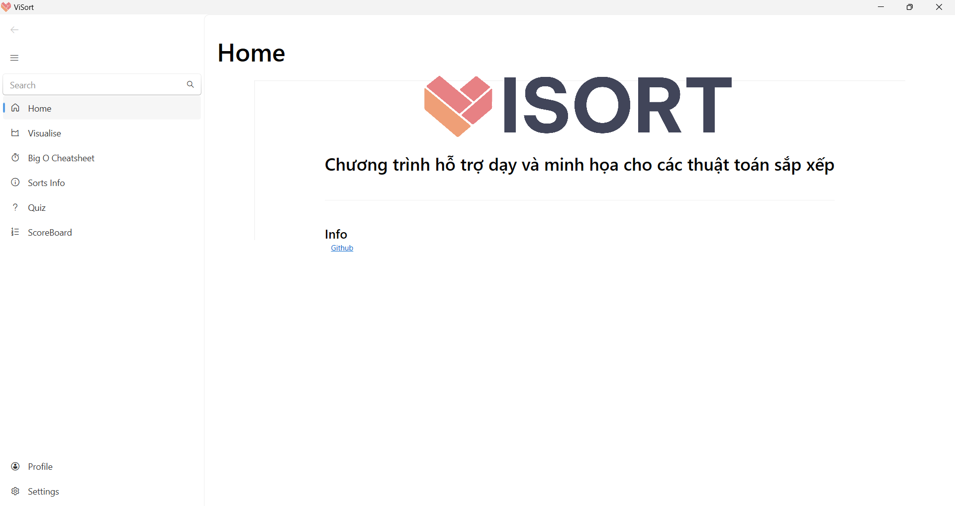
Chức năng
Trang chủ

Slide 24
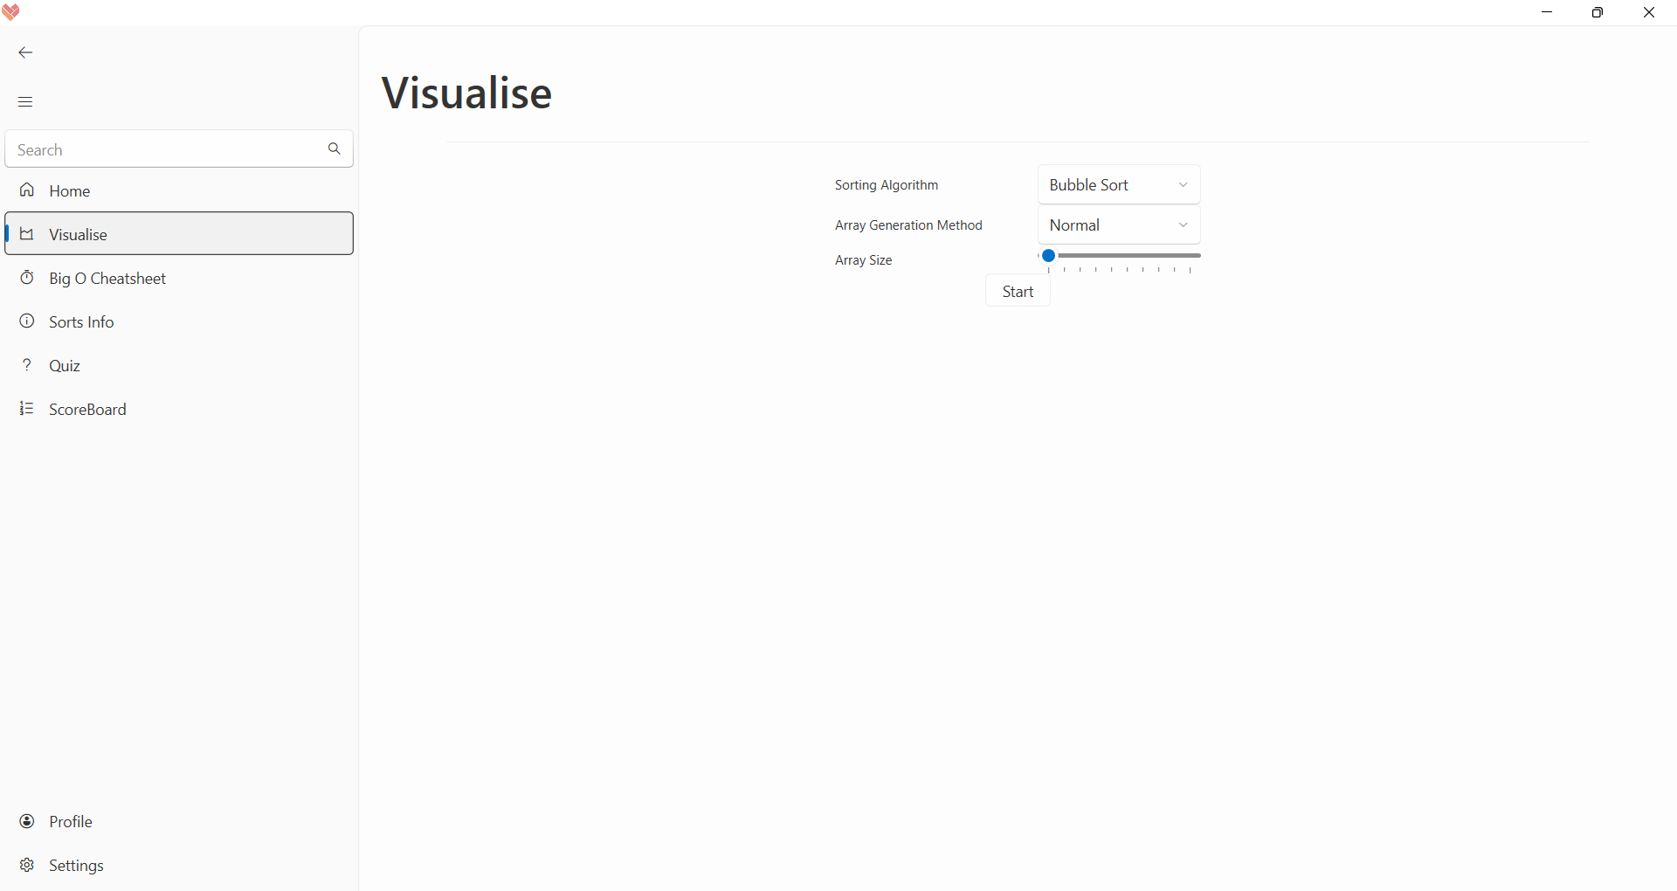
Chức năng
Mô phỏng quá trình sắp xếp các giá trị số theo dạng cột

Slide 25
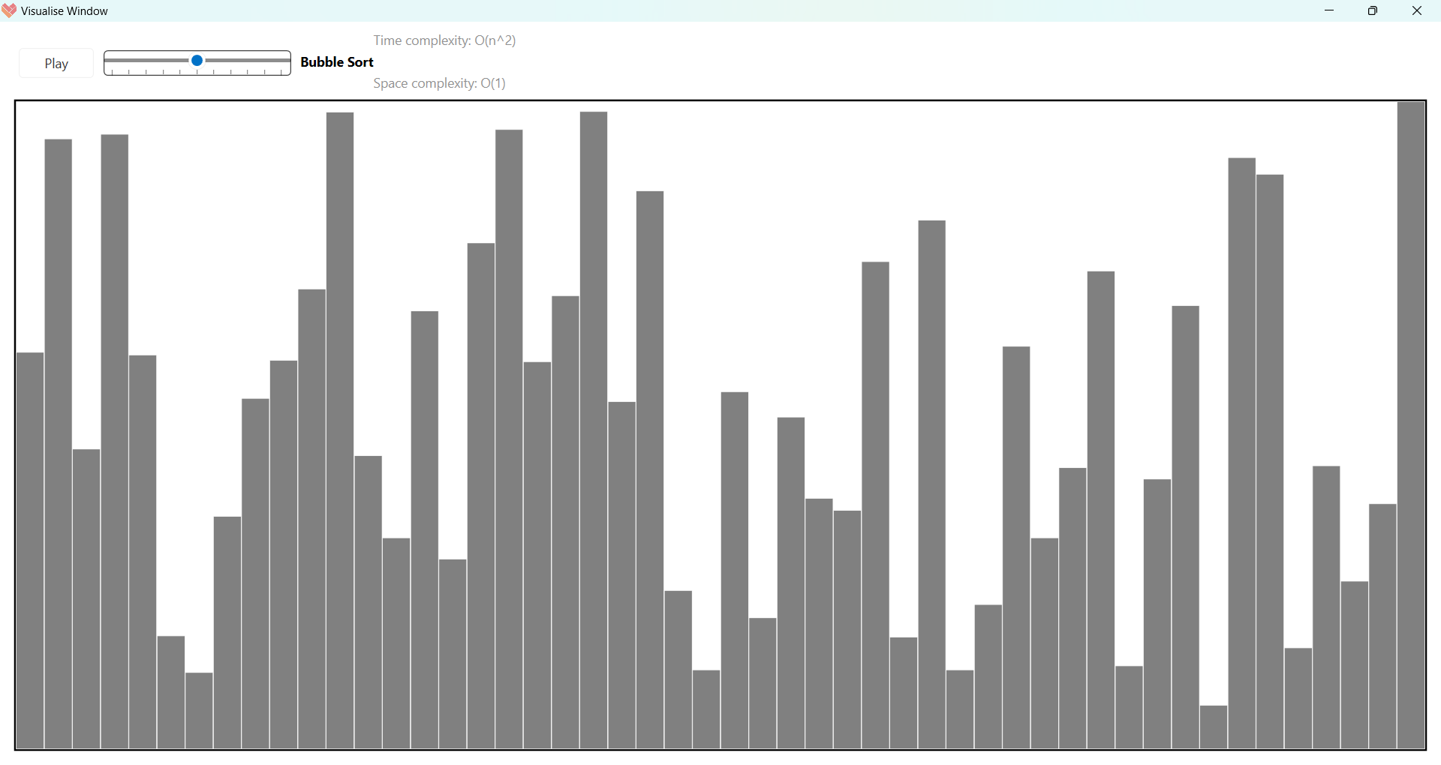
Chức năng
Mô phỏng quá trình sắp xếp các giá trị số theo dạng cột

Slide 26
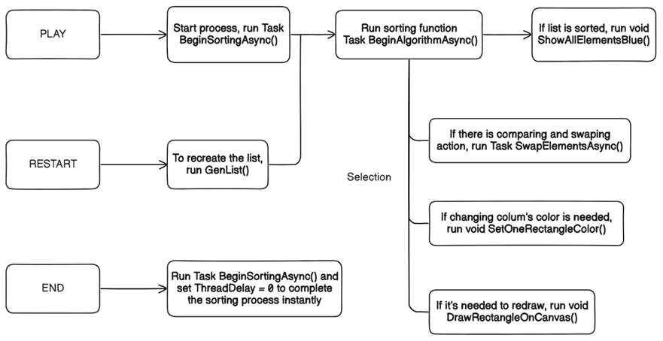
Sơ đồ chức năng
Minh hoạ thuật toán

Slide 27
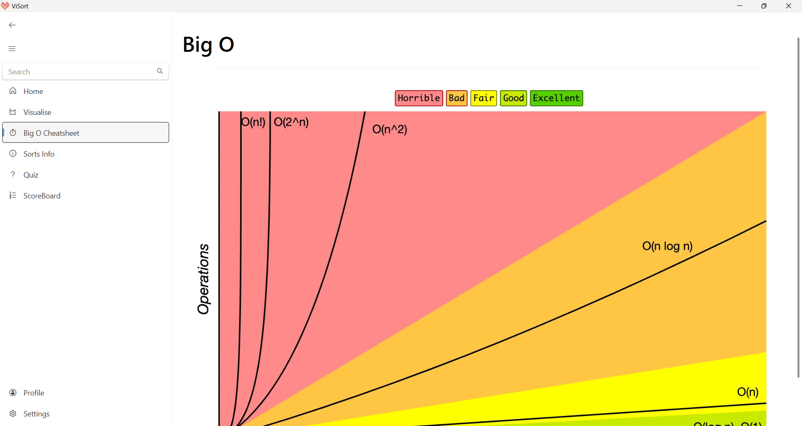
Chức năng
Big O Cheatsheet

Slide 28
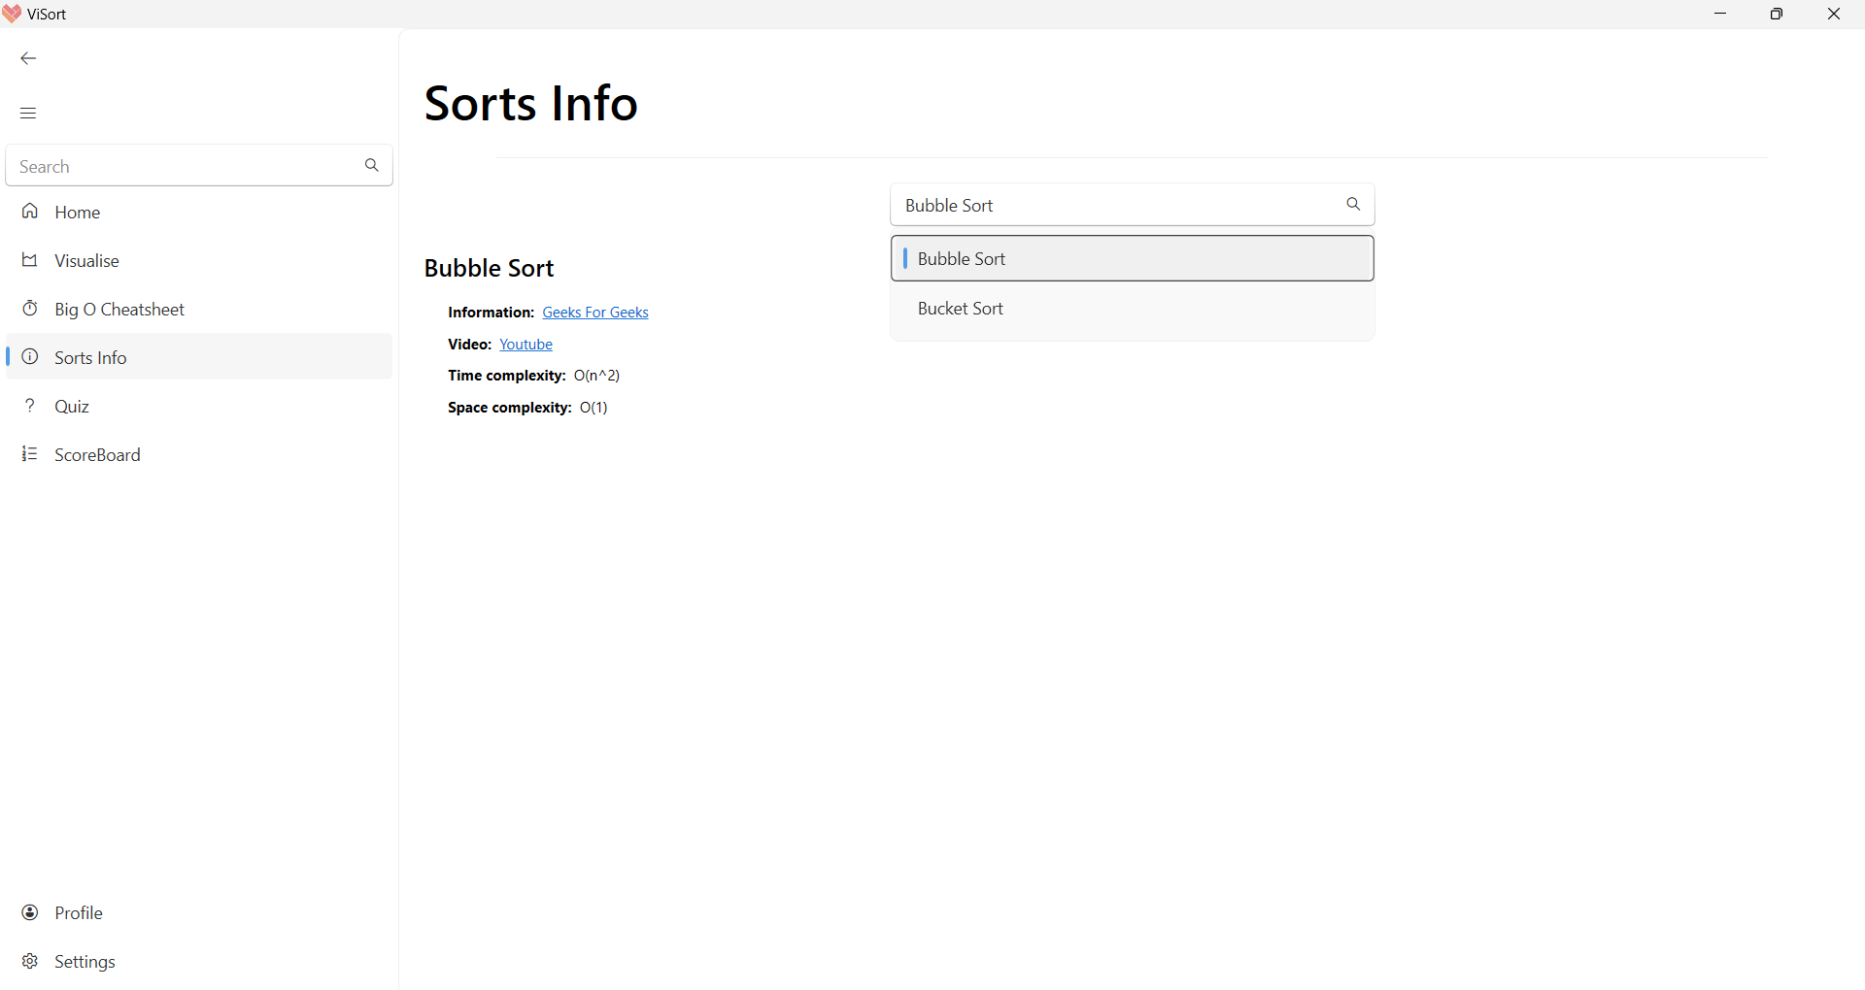
Chức năng
Tra cứu thông tin các thuật toán

Slide 29
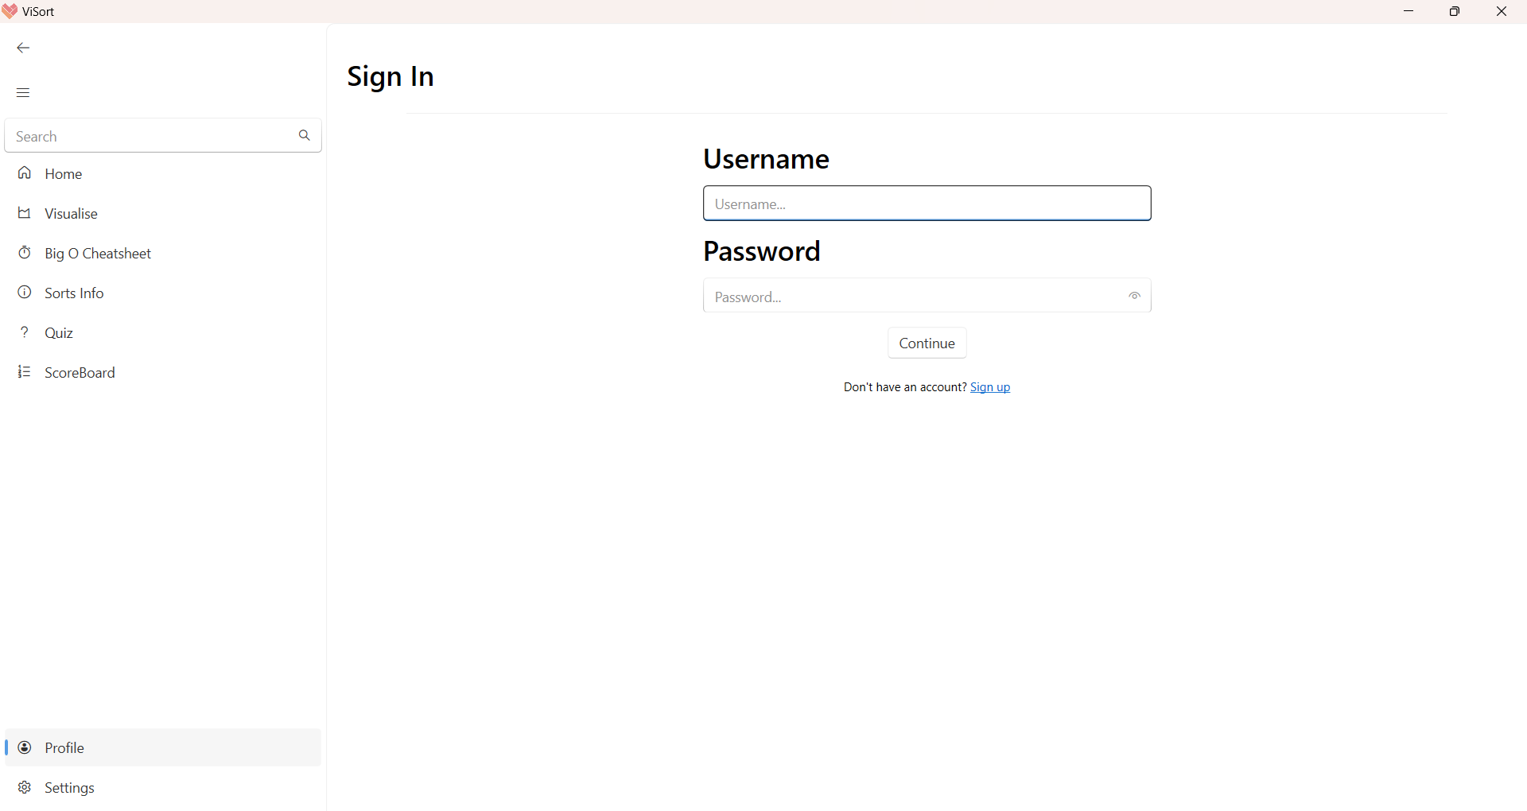
Chức năng
Đăng nhập tài khoản

Slide 30
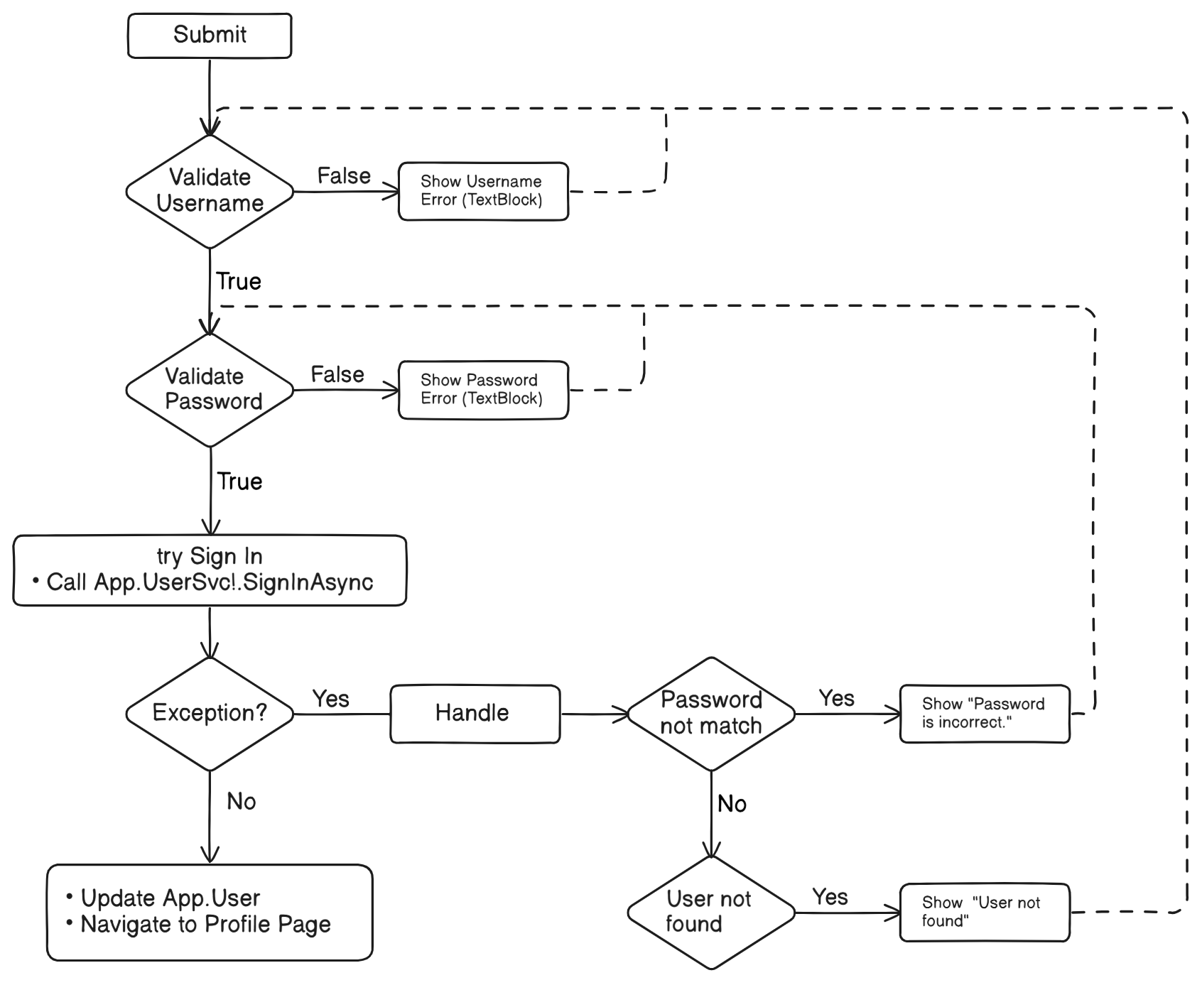
Sơ đồ chức năng
Đăng nhập tài khoản

Slide 31
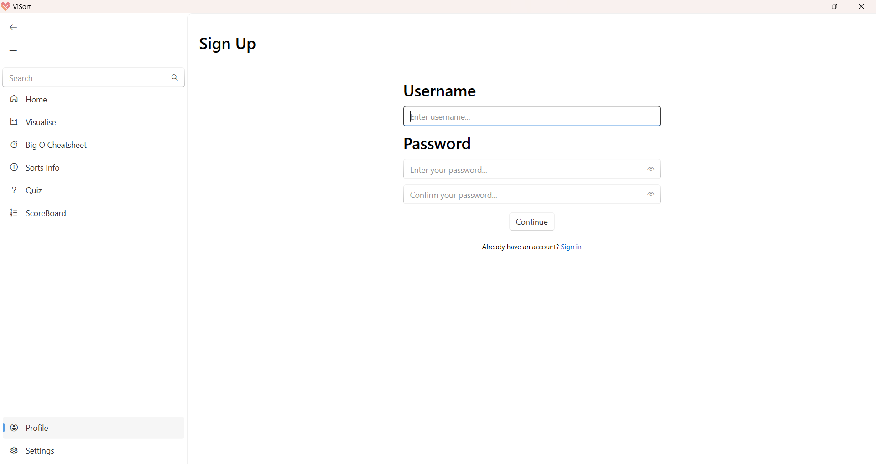
Chức năng
Đăng ký tài khoản

Slide 32
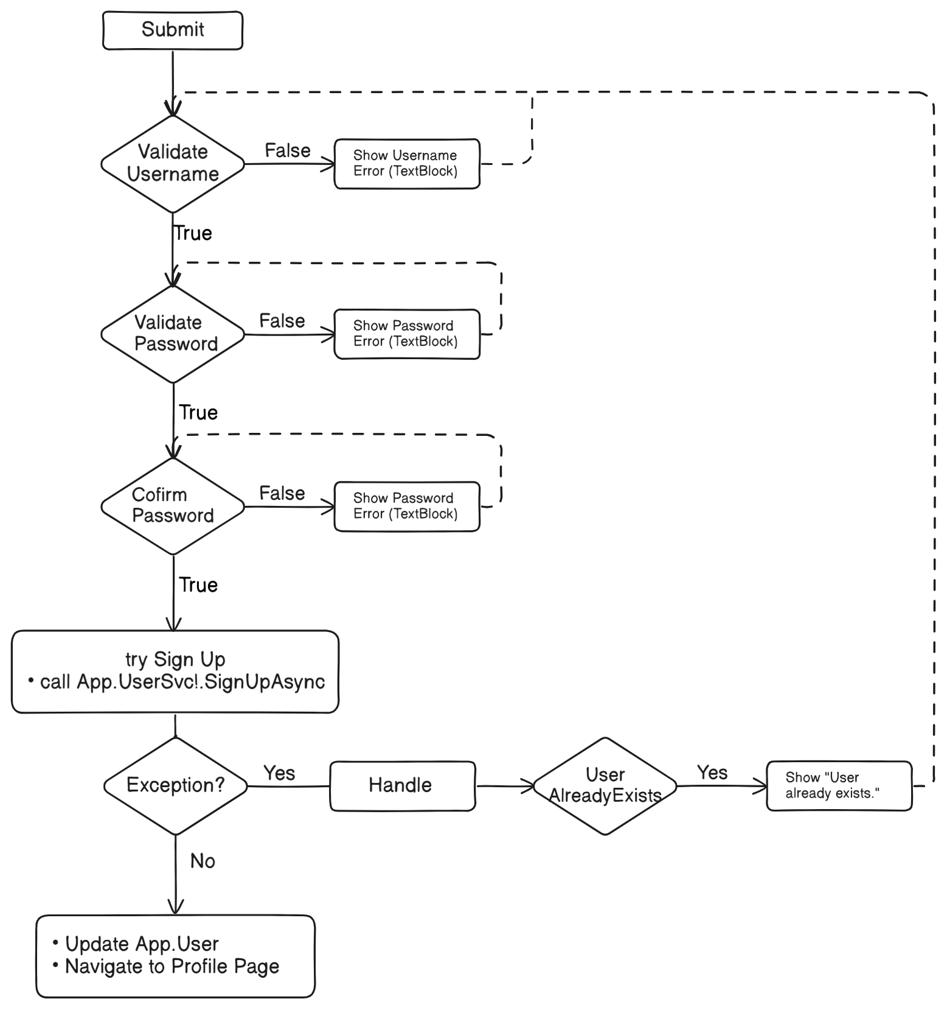
Sơ đồ chức năng
Đăng ký tài khoản

Slide 33
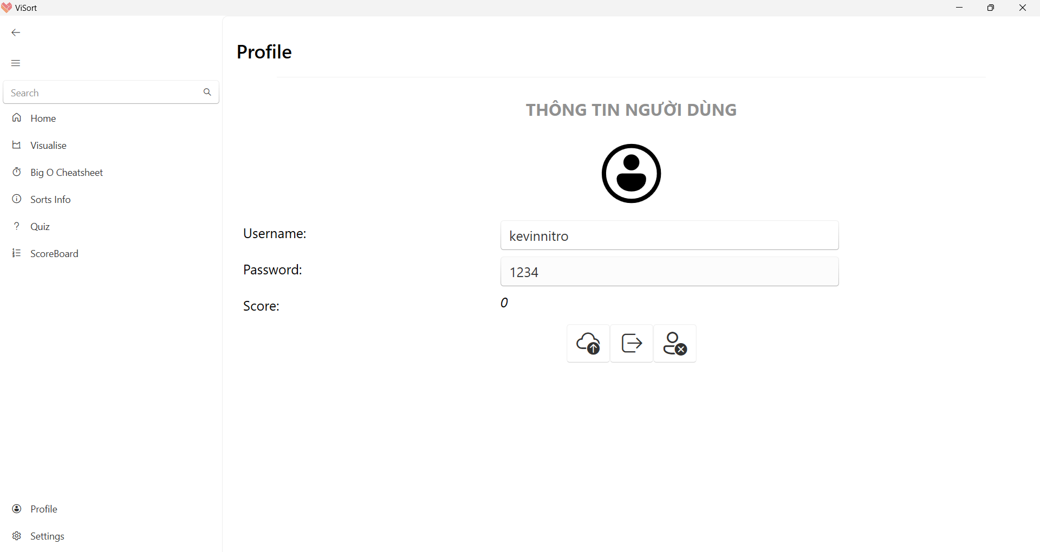
Chức năng
Quản lý thông tin người dùng

Slide 34
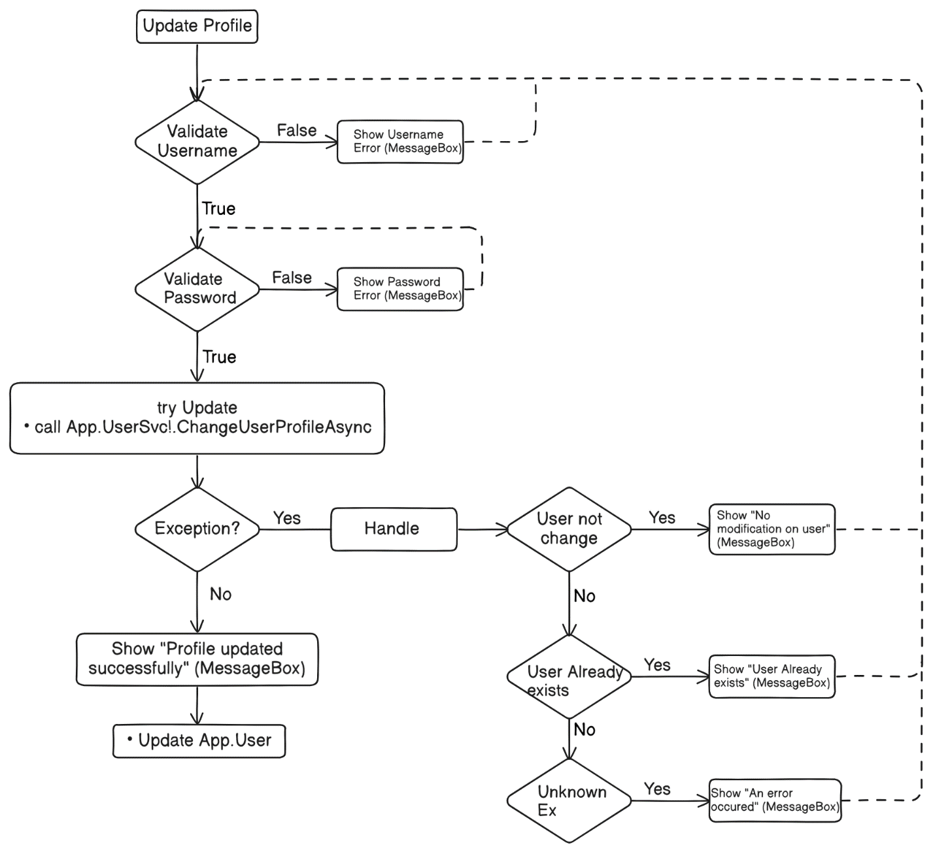
Sơ đồ chức năng
Cập nhật thông tin người dùng

Slide 35
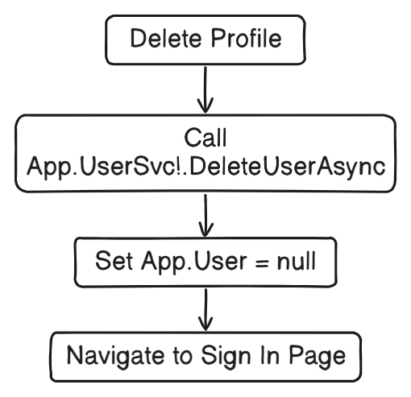
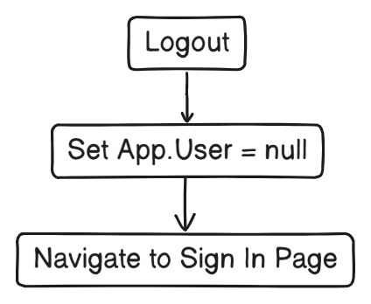
Sơ đồ chức năng
Đăng xuất
Xoá tài khoản

Slide 36
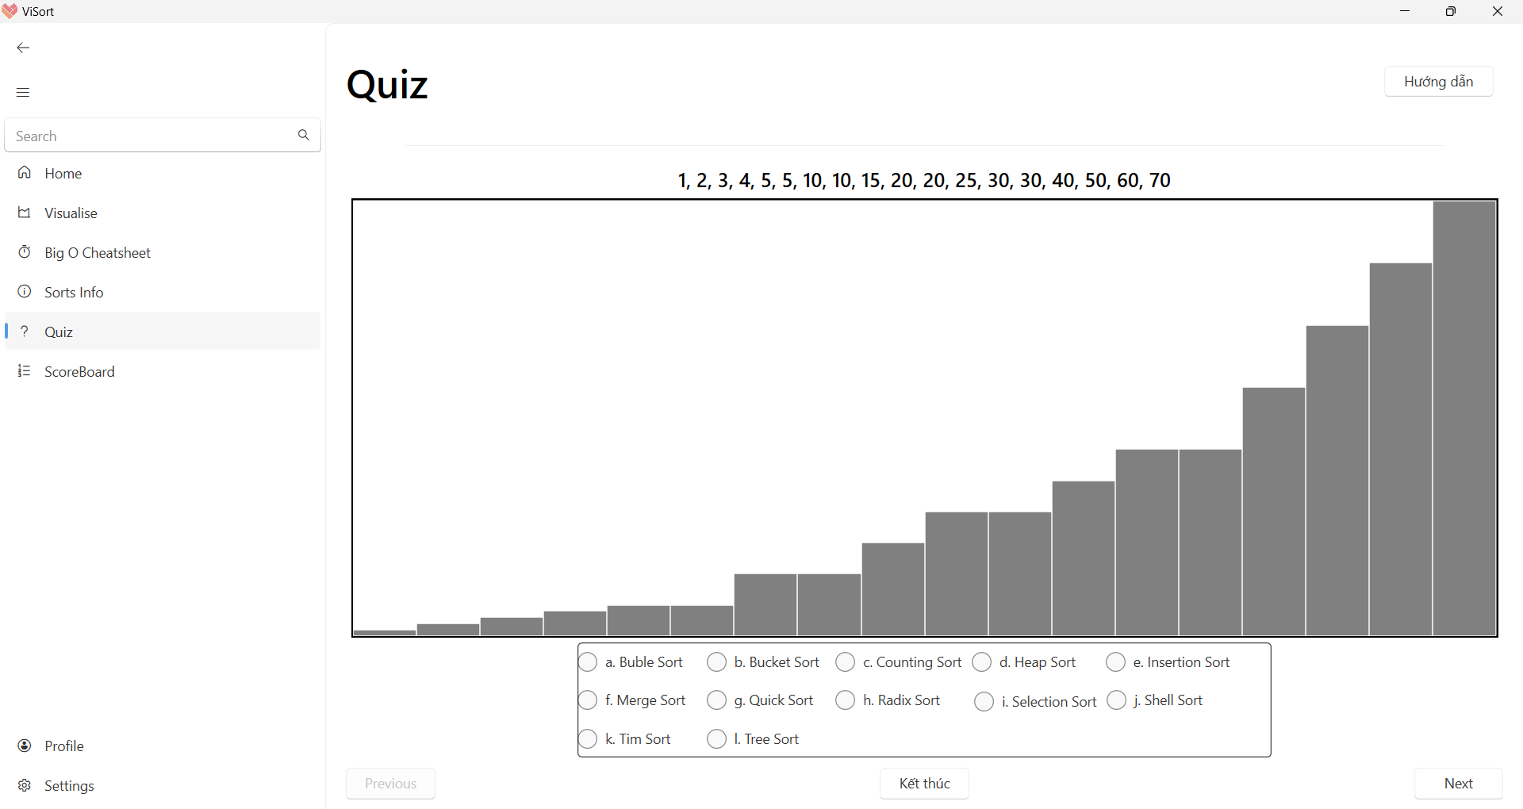
Chức năng
Câu hỏi xác định thuật toán tối ưu

Slide 37
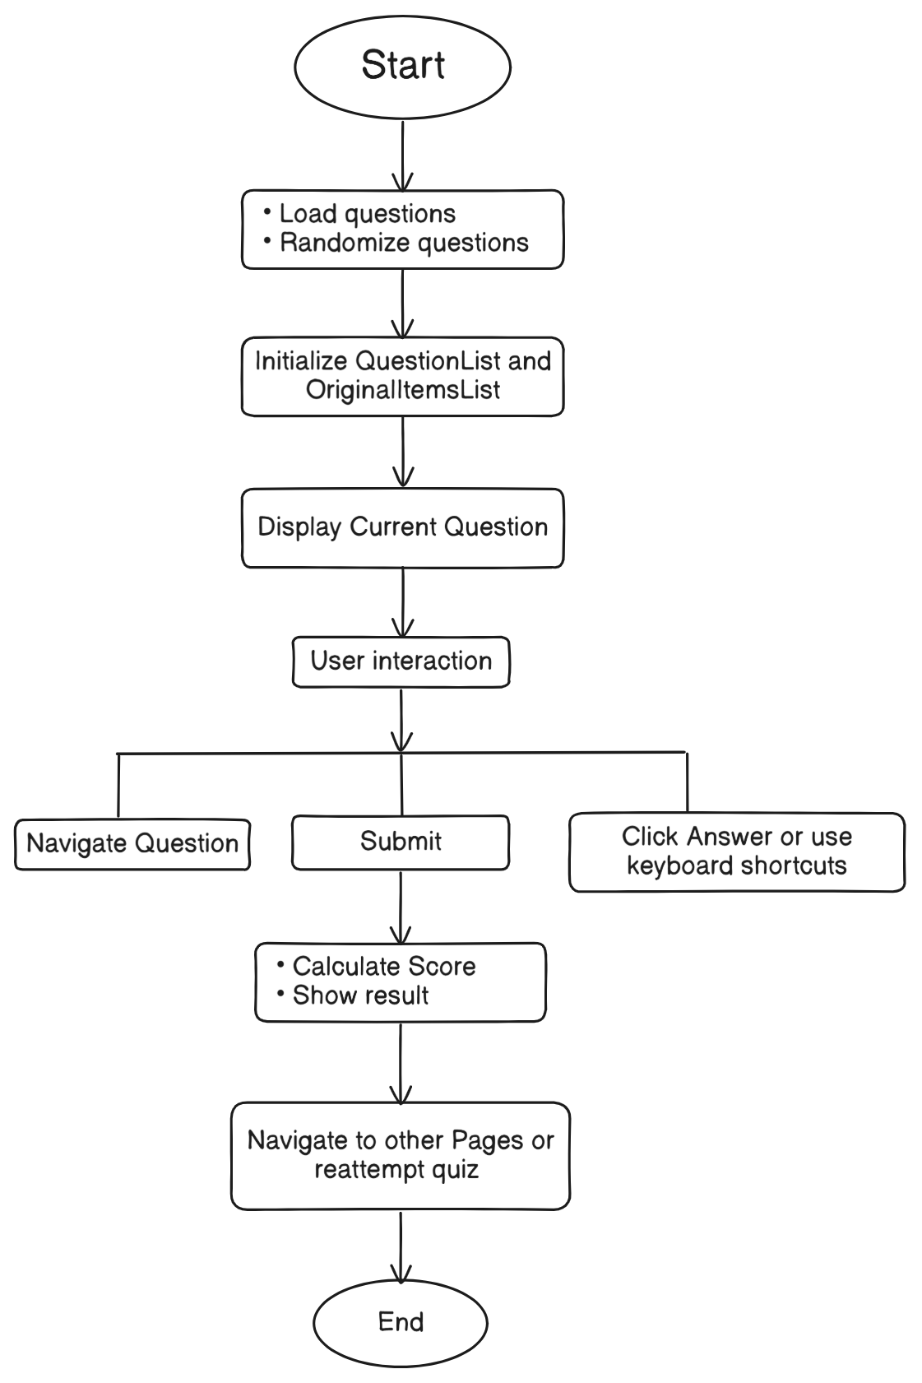
Sơ đồ tổng thể

Slide 38
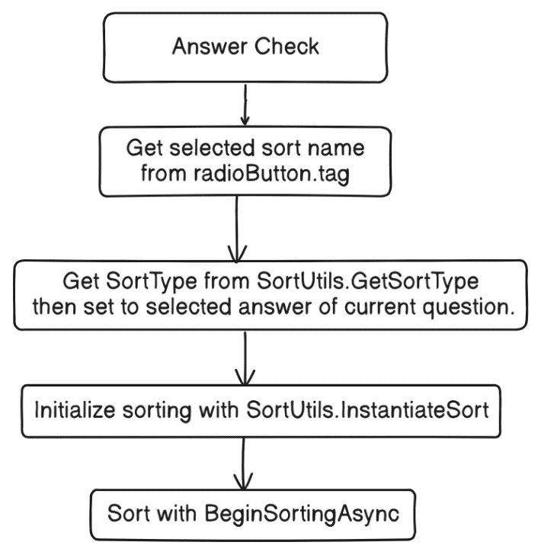
Sơ đồ chức năng
Lưu lại câu trả lời từ lựa chọn của người dùng

Slide 39
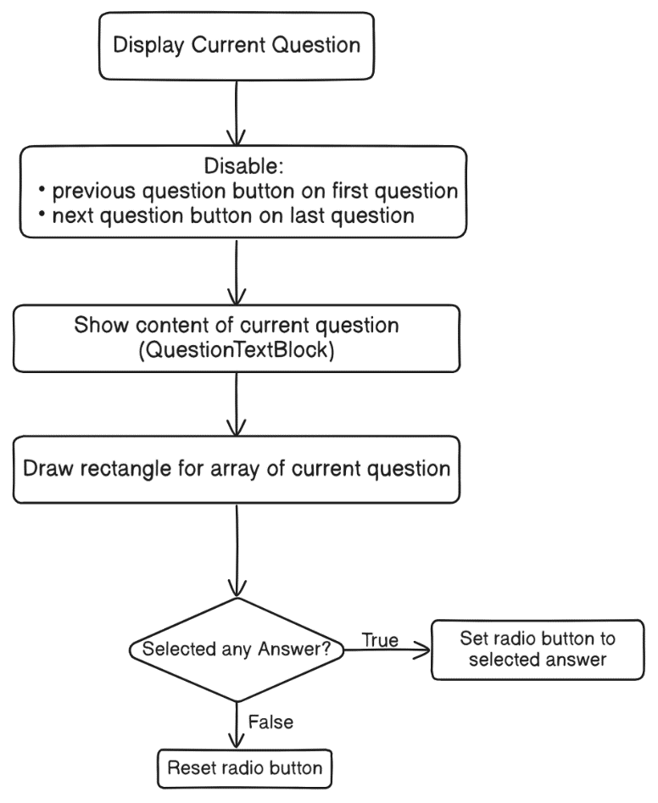
Sơ đồ chức năng
Hiển thị màn hình

Slide 40
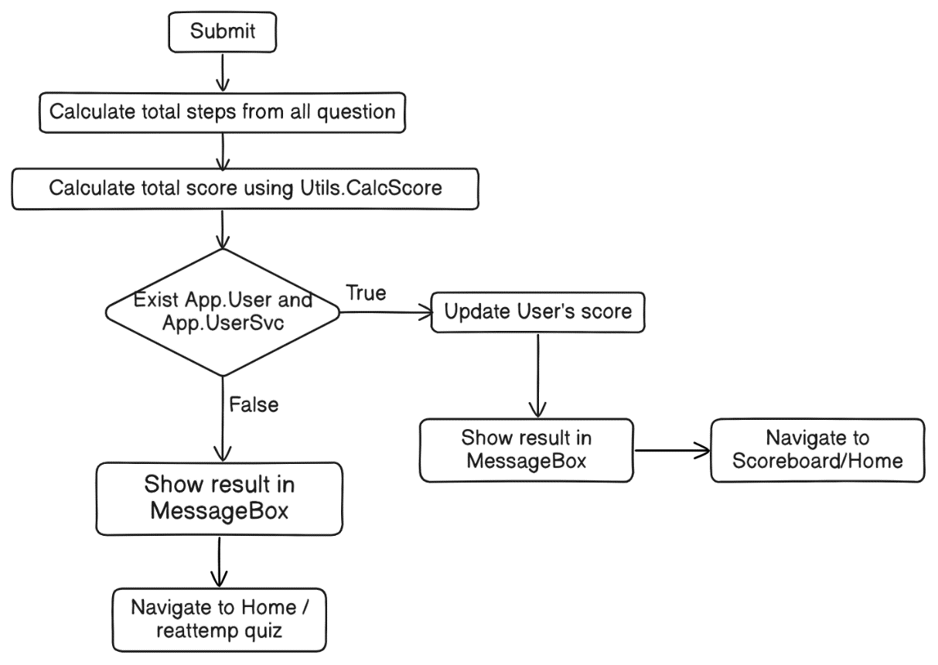
Sơ đồ chức năng
Tính toán kết quả của người chơi

Slide 41
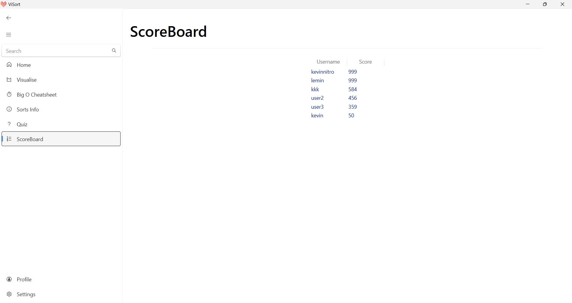
Chức năng
Bảng xếp hạng điểm số

Slide 42
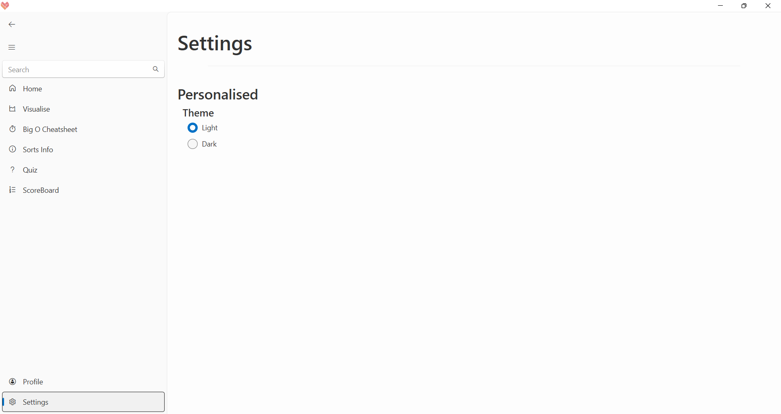
Chức năng
Trang cài đặt

Slide 43
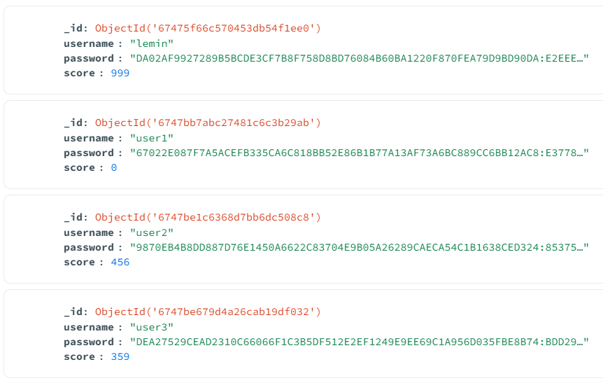
Chức năng
Lưu kết quả người dùng lên cơ sở dữ liệu trên MongoDB

Slide 44
Thuật toán
Thiết kế giao diện tổng quát, các nút lựa chọn, ô nhập liệu…
Tổng hợp, xử lý, trực quan hoá các loại thuật toán sắp xếp
Thiết kế câu hỏi ôn tập lựa chọn thuật toán ứng với từng câu hỏi mảng số nguyên
Thuật toán để tính điểm số kết quả các câu hỏi trả lời
Lưu trữ dữ liệu người chơi lên hệ thống cơ sở dữ liệu MongoDB Atlas. Cho phép đăng, xoá kết quả quiz thông qua username, password

Slide 45
03
CÁC CÔNG NGHỆ SỬ DỤNG

Slide 46








Các công nghệ sử dụng

Slide 47
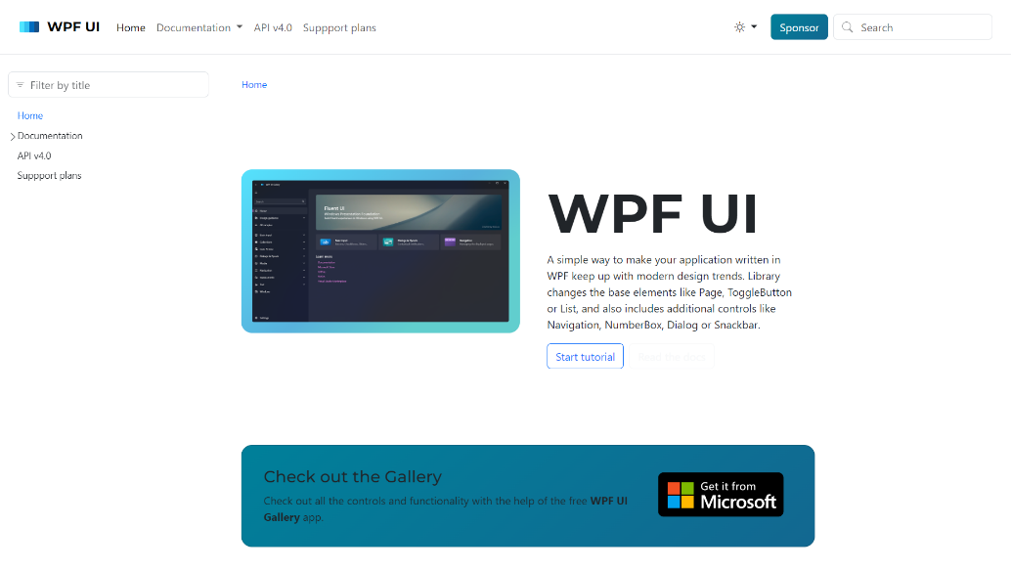
WPF-UI

Slide 48
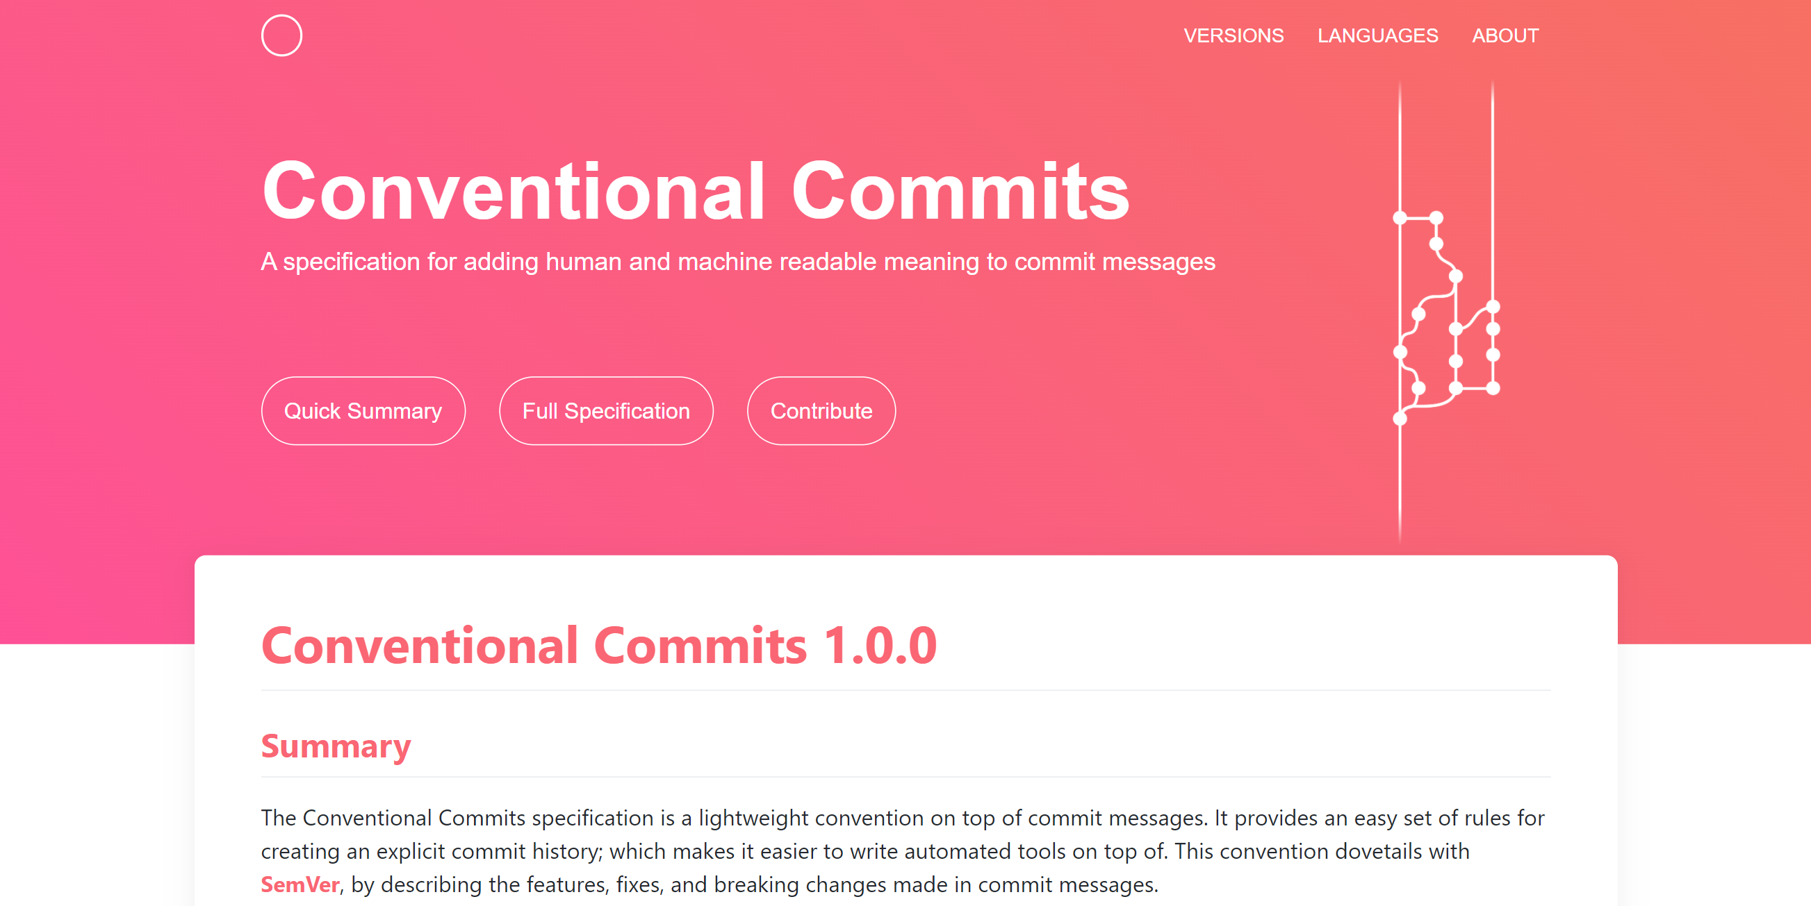
Conventional commits

Slide 49
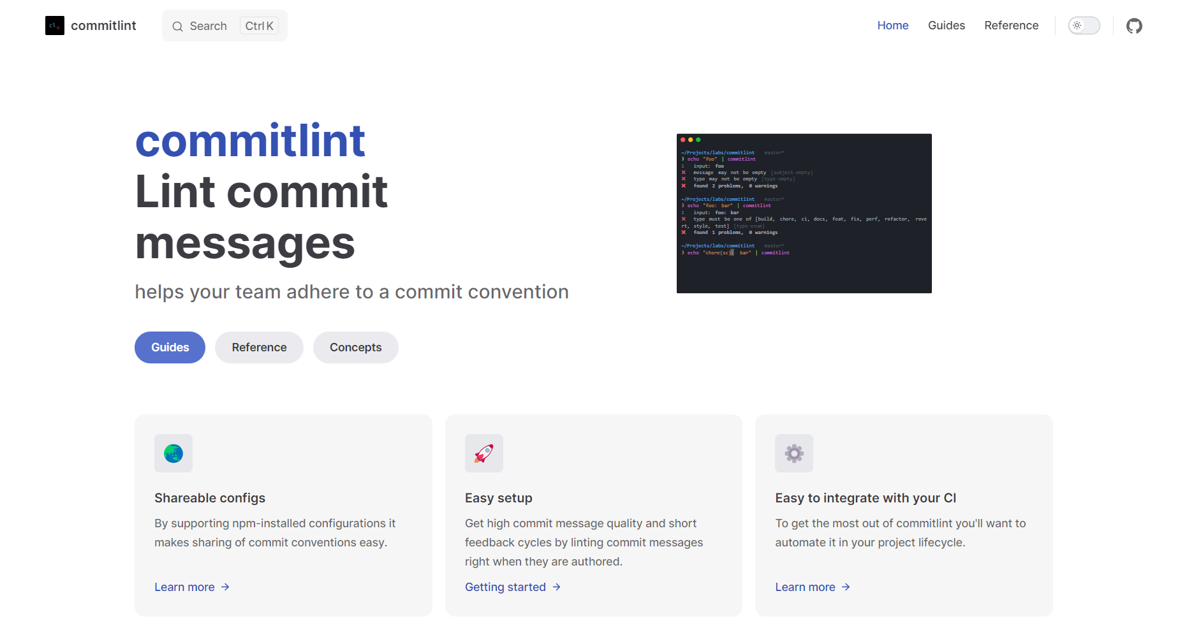
commitlint

Slide 50
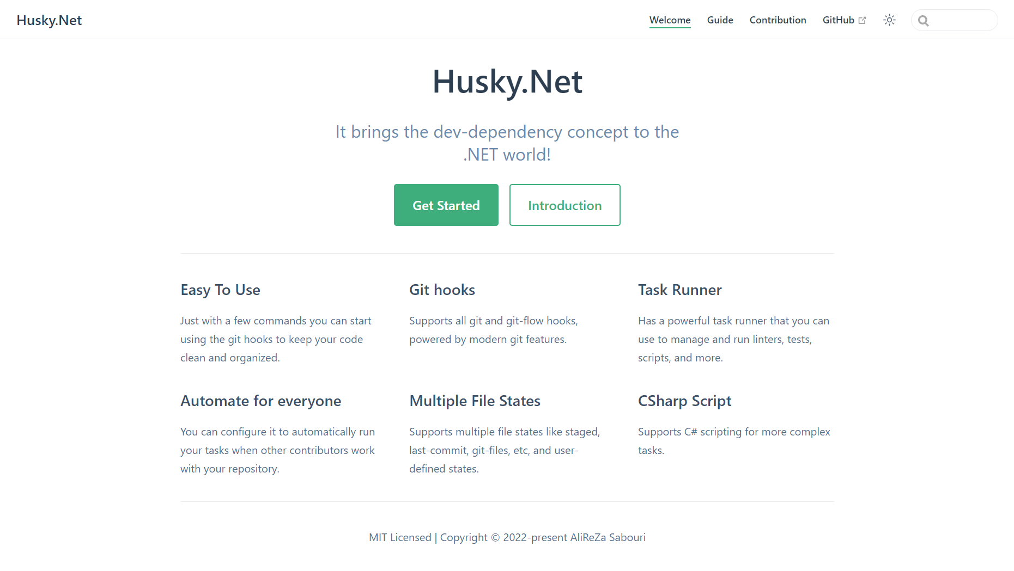
Husky.Net

Slide 51
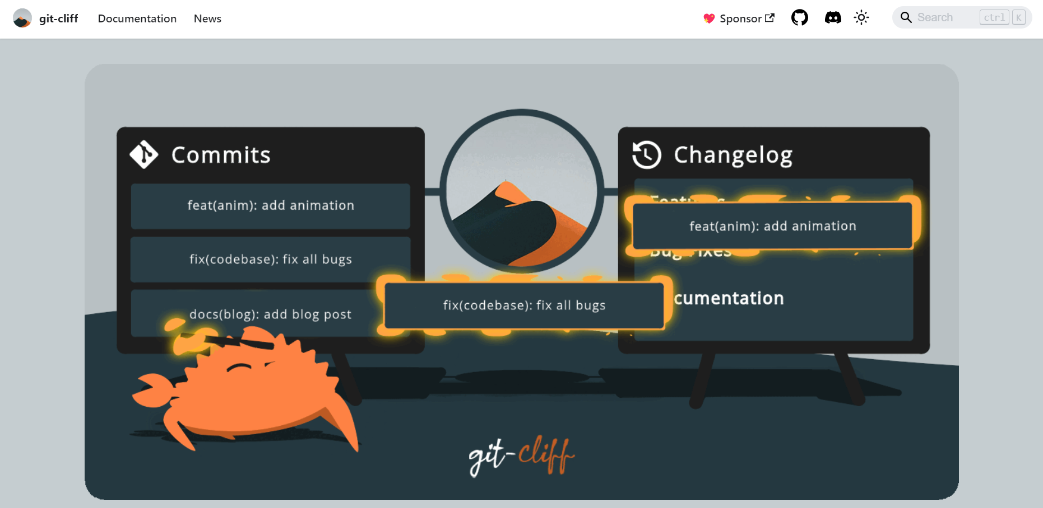
git-cliff

Slide 52
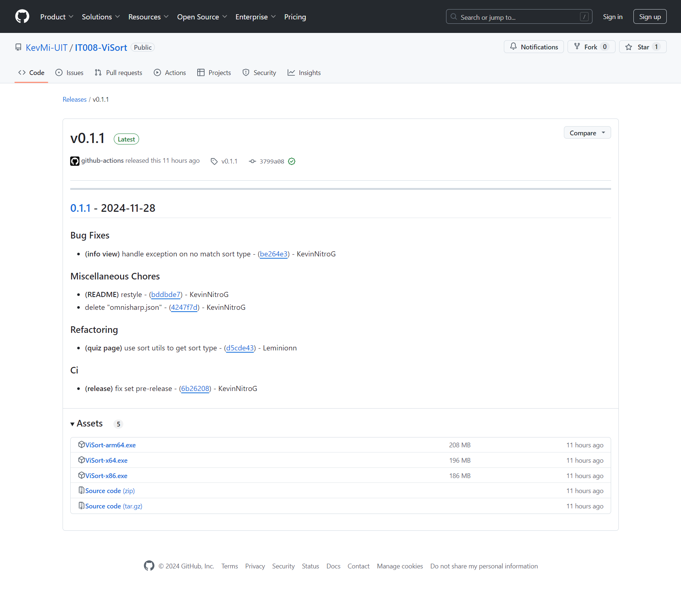
git-cliff

Slide 53
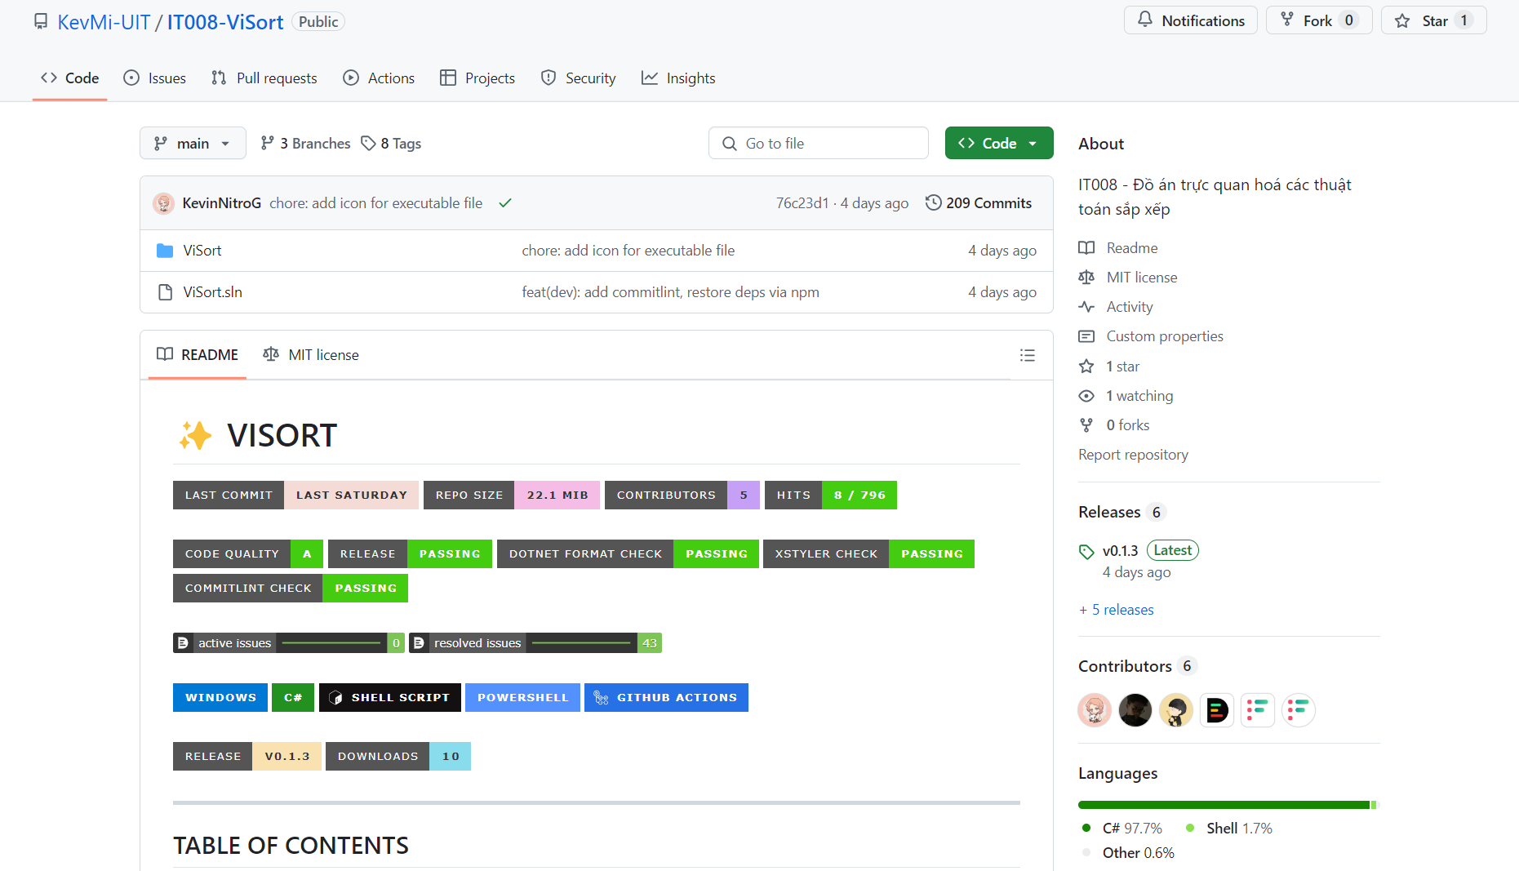
Github

Slide 54
04
TỔNG KẾT &
HƯỚNG PHÁT TRIỂN

Slide 55
Dễ sử dụng
Ưu điểm
Hỗ trợ ôn tập tính điểm
Cung cấp file thực thi

Slide 56
Bảo mật database chưa tốt
Nhược điểm
Hàm tính điểm số chưa được tối ưu
Trải nghiệm người dung chưa tốt

Slide 57
Tổng hợp thêm các thuật toán
Hướng phát triển
Hỗ trợ hiện code C++ từng dòng
Tối ưu trải nghiệm người dùng

Slide 58
Husky.net
Dotnet format & XamlStyler
Các công cụ hỗ trợ
Deepsource & CodeFactor
Git-cliff
Commitlint

Slide 59
VISORT

